Slide 1




KHỞI ĐỘNG

Slide 2
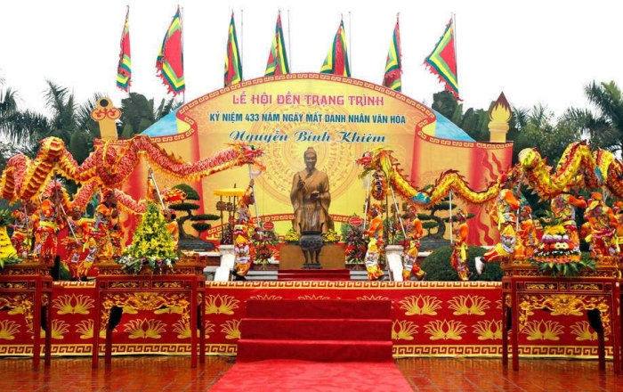


CHỦ ĐỀ 2: MỘT SỐ NHÂN VẬT LỊCH SỬ CỦA HẢI PHÒNG

Slide 3

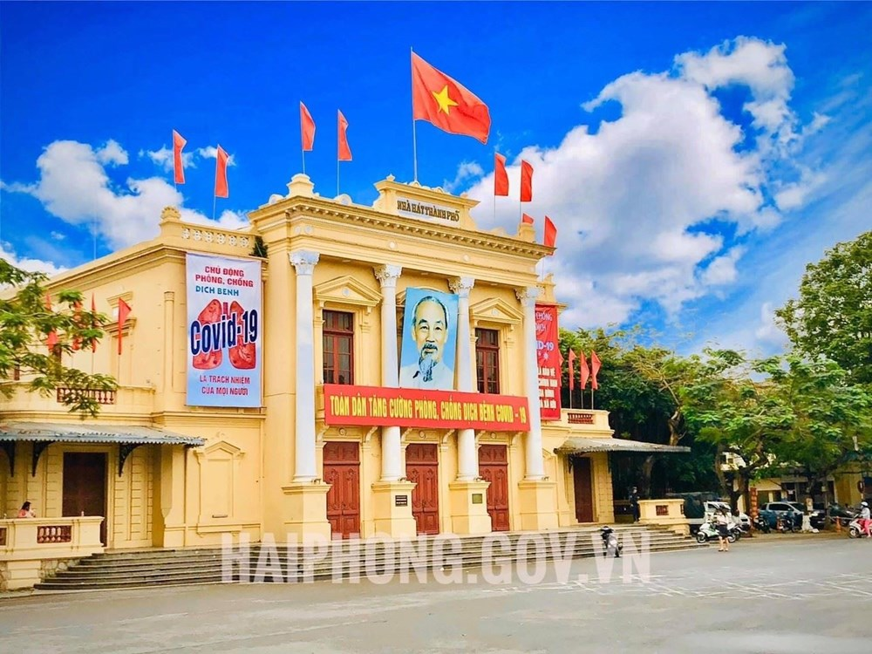
I. Khái quát

Slide 4
- Về chính trị: Thái tổ Mạc Đăng Dung; Thái tông Mạc Đăng Doanh,
- Trong sự nghiệp bảo vệ Tổ quốc, trên vùng đất Hải Phòng mỗi thời kì đều xuất hiện những nhân vật tiêu biểu: Nữ tướng Lê Chân, Nguyễn Tất Tố và Đào Nhuận, Vũ Hải, …
- Trên lĩnh vực kinh tế, tiêu biểu là hai nhà tư sản Bạch Thái Bưởi và Nguyễn Sơn Hà.
- Trên lĩnh vực văn hóa và giáo dục, Tiến sĩ Nguyễn Chuyên Mỹ (thời trung đại) và nhạc sĩ, nhà thơ Văn Cao (thời hiện đại

Slide 5
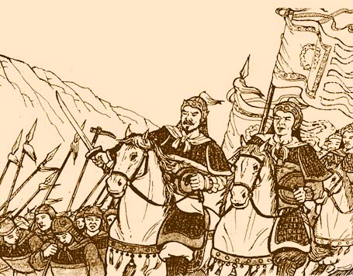
II. Một số nhân vật tiêu biểu trong sự nghiệp chống giặc ngoại xâm

Slide 6
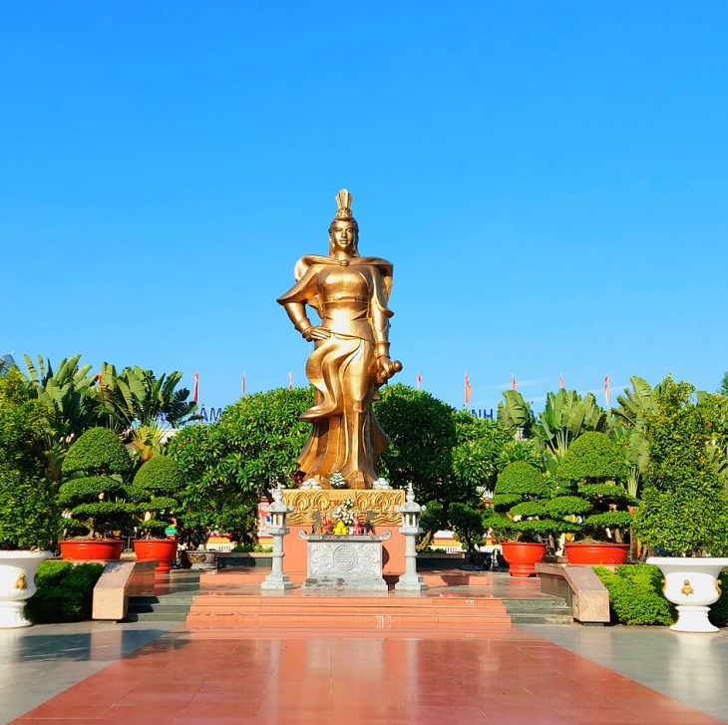
1. Lê Chân
- Nữ tướng Lê Chân được lịch sử ghi nhận có những đóng góp to lớn trong việc khai phá, hình thành nên vùng đất nội thành Hải Phòng ngày nay và là người mở đầu truyền thống yêu nước chống ngoại xâm của nhân dân vùng đất Hải Phòng.

Slide 7
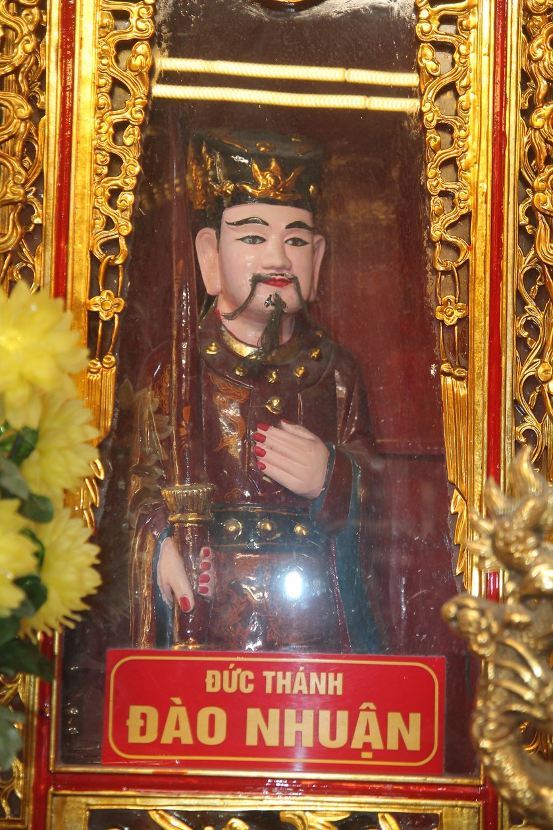
2. Nguyễn Tất Tố và Đào Nhuận
- Nguyễn Tất Tố và Đào Nhuận, là một trong những người lập công đầu trong trận đại chiến đánh bại quân Nam Hán trên cửa sông Bạch Đằng năm 938 do Ngô Quyền chỉ huy.

Slide 8
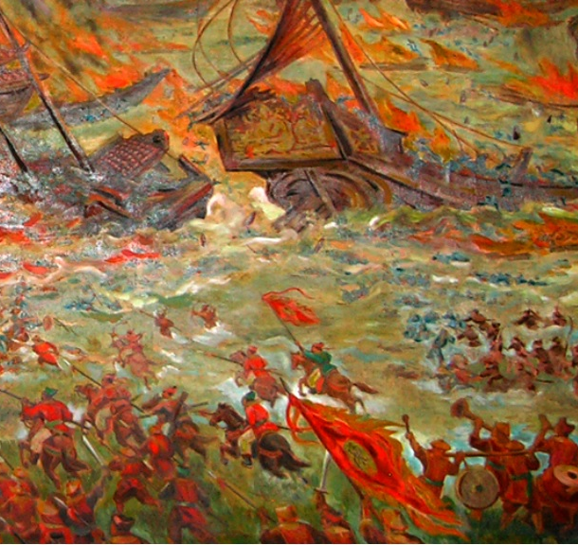
3. Vũ Hải
- Khi quân Nguyên sang xâm lược nước ta lần thứ hai (1285), nhà Trần tuyển chọn người tài giúp nước, Vũ Hải đã lên kinh đô ứng thí. Ngay sau khi trúng tuyển, ông đã được vua ban chức Phó Đô trung lang tướng” và tham gia đội quân của Thái sư Trần Quang Khải chặn đường tiến của Toa Đô từ Chiêm Thành” đánh ra Nghệ An.

Slide 9
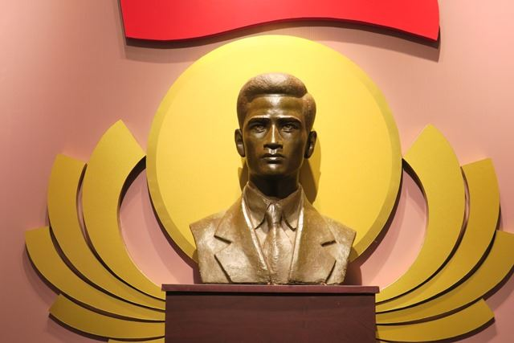
4. Nguyễn Đức Cảnh
- Nguyễn Đức Cảnh được thừa hưởng gia phong và sự học hành nghiêm túc
- Đồng chí Nguyễn Đức Cảnh là học trò xuất sắc của lãnh tụ Nguyễn Ái Quốc - Hồ Chí Minh, là người tận trung với nước, tận hiếu với dân, nêu cao tấm gương sáng về phẩm chất, khí tiết và đạo đức. của người chiến sĩ cộng sản.

Slide 10
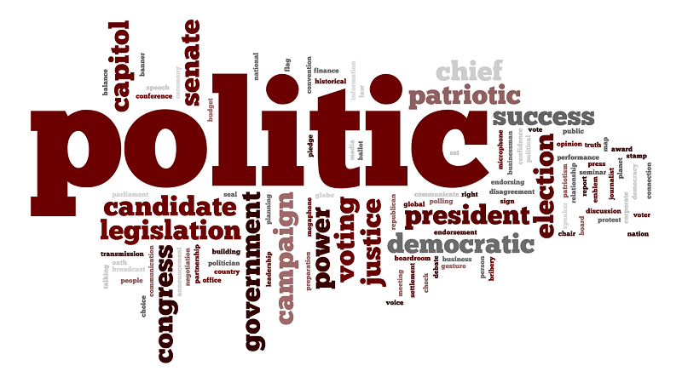
III. Một số nhân vật tiêu biểu trên lĩnh vực chính trị

Slide 11
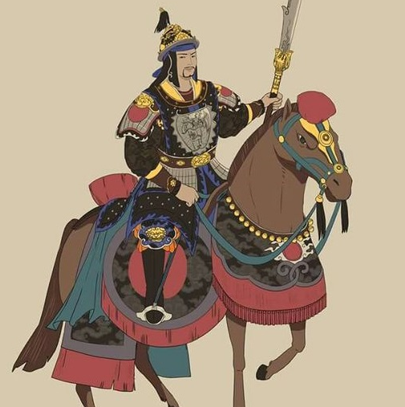
1. Mạc Đăng Dung
- Vùng đất Hải Phòng là đất phát tích của Vương triều Mạc, người khởi dựng là Mạc Đăng Dung.
- Mạc Đăng Dung làm nghề đánh cá, có sức khoẻ phi thường, tướng mạo khôi ngô tuấn tú, đi thi võ trúng Đô lực sĩ và được sung vào đội túc vệ” chuyên cầm dù theo vua Lê Uy Mục. Bằng sự nhạy bén chính trị của bản thân, Mạc Đăng Dung thăng tiến rất nhanh.

Slide 12



2. Mạc Đăng Doanh
- Mạc Đăng Doanh là con trai trưởng của Mạc Đăng Dung, cũng đã từng làm quan dưới triều Lê sơ.
- Ông có nhiều cải cách về kinh tế, khuyến khích phát triển thủ công nghiệp và thương nghiệp.
- Mạc Đăng Doanh thấy trong nước còn nhiều trộm cướp nên ra lệnh cấm nhân dân các xứ không được mang gươm giáo, dao nhọn và các đồ binh khí đi ngoài đường. Nếu ai trái lệnh thì sẽ bị trị tội.
- Mạc Đăng Doanh cũng là một vị vua coi trọng văn hóa - giáo dục. Vùng đất Hải Phòng có 8 Tiến sĩ và Trạng nguyên Nguyễn Bỉnh Khiêm.

Slide 13

IV. Một số nhân vật tiêu biểu trong lĩnh vực kinh tế

Slide 14
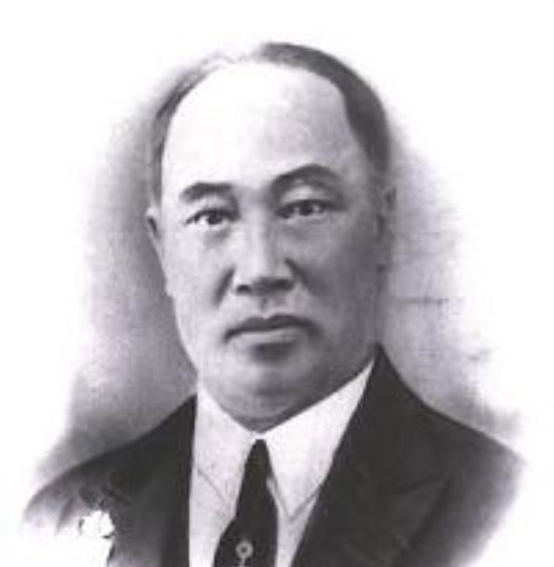
1. Bạch Thái Bưởi
- Ông đã tìm ra những giải pháp hợp lý cho các đội tàu của mình, tạo dựng các bến đỗ thuận tiện và giá vé hợp lí, cổ động đồng bào sử dụng phương tiện của ông để đi lại, giao thương trên các miền sông nước.
=> Việc kinh doanh của ông ngày càng phát triển, thâu tóm được các công ty vận tải của người Pháp và người Hoa.
- Bạch Thái Bưởi còn mở rộng kinh doanh sang các lĩnh vực khác như mở nhà in, khách sạn, tiệm buôn, mở đồn điền và khai thác than ở Bí Chợ (Đông Triều).

Slide 15
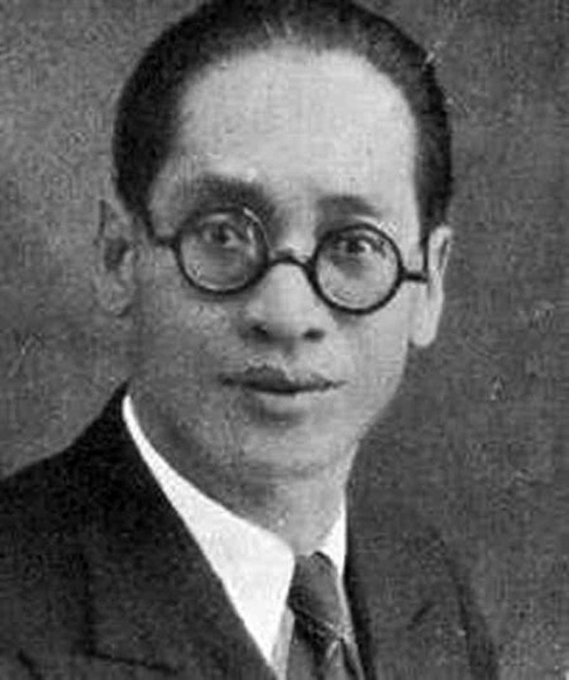
2. Nguyễn Sơn Hà
- Với sự kiên trì, sáng tạo, ông đã thành công và lập hãng sơn Résitenco nổi tiếng, không thua kém sơn của Pháp.
- Sau Cách mạng tháng Tám năm 1945, gia đình ông đã đóng góp 105 lạng vàng và nhiều tiền bạc cho cách mạng.
- Ông được nhân dân Hải Phòng bầu là đại biểu Quốc hội khóa I. Vợ ông là ủy viên của Ủy ban cách mạng lâm thời thành phố (từ cuối tháng 8-1945).

Slide 16
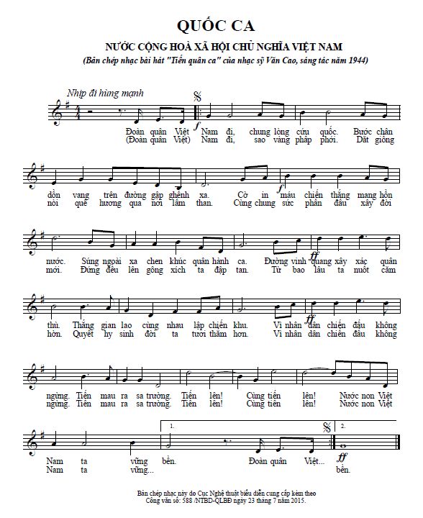
V. Một số lĩnh vực tiêu biểu trong lĩnh vực văn hoá, giáo dục

Slide 17
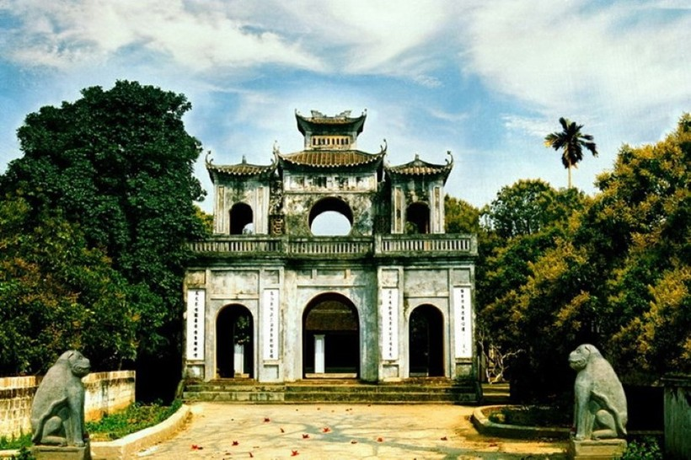
1. Nguyễn Chuyên Mỹ
- Nguyễn Chuyên Mỹ được lịch sử ghi nhận là một trong những nhà văn hóa, nhà giáo tiêu biểu.
- Sau khi đỗ Tiến sĩ, Nguyễn Chuyên Mỹ giúp Mạc Đăng Dung lên làm vua.
- Khi về trí sĩ, ông mở trường dạy học. Học trò theo học rất đông, tương truyền có tới 300 người, trong đó nhiều người thành đạt.
- Nguyễn Chuyên Mỹ sáng tác nhiều văn thơ nhưng bị thất lạc, nay chỉ còn lại 5 bài thơ được chép trong tập “Toàn Việt thí lục” của Lê Quý Đôn

Slide 18
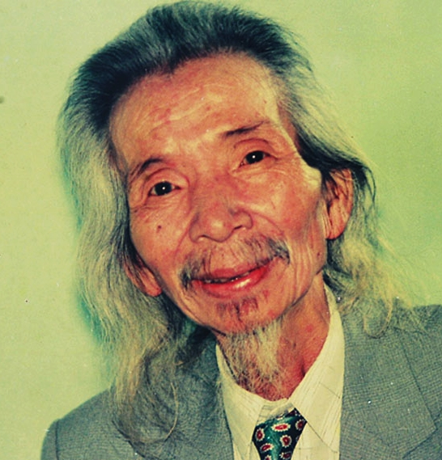
2. Văn Cao
- Tài năng âm nhạc của Văn Cao đã được bộc lộ với một loạt ca khúc nổi tiếng do ông sáng tác: Buồn tàn thu, Thiên thai, Cung đàn xưa, Suối mơ, Trương Chi...
- Từ năm 1943, ông tham gia hoạt động trong Mặt trận Việt Minh, ông sáng tác nhiều ca khúc yêu nước, nổi tiếng
- Trong kháng chiến chống Pháp (1945 - 1954), ông sáng tác các ca khúc mang âm hưởng cách mạng
- Văn Cao còn được thể hiện qua các tác phẩm hội hoạ và thơ ca.

Slide 19


LUYỆN TẬP
Sử dụng tư liệu về các nhân vật lịch sử tiêu biểu của Hải Phòng đã học trong chủ đề, lập bảng tóm tắt những đóng góp của họ đối với quê hương, đất nước.

Slide 20

VẬN DỤNG
1. Sưu tầm tư liệu và trình bày theo cách của em (đoạn phim, tập san, bài thuyết trình...) để giới thiệu về một nhân vật lịch sử tiêu biểu của Hải Phòng mà em ấn tượng nhất.
2. Tìm hiểu các hoạt động tôn vinh những nhân vật lịch sử tiểu biểu ở địa phương em sinh sống và chia sẻ với bạn.

Slide 21




Thank you!

